Slide 1










TOWER
DEFENSE
ESTRUCTURA DE DATOS
JEFFERSON CALDERON, IGNACIO VARGAS, STEVEN FONSECA, ALLAN VALVERDE

Slide 2




PLAN DE TRABAJO
01
Investigación y recopilación de información
Jefferson Calderón
Diseño del sistema o infraestructura
Steven Fonseca
Desarrollo del código y programación
Ignacio Vargas
Pruebas y validación
Allan Valverde
02
03
04

Slide 3

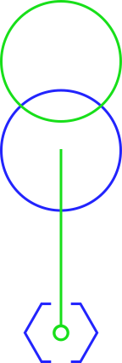

REQUERIMIENTOS DE PROYECTO
INTERFAZ Y GESTION DE NIVELES
ESCALABILIDAD Y MANTENIMIENTO
COMPATIBILIDAD Y DESEMPEÑO
LENGUAJE Y SO
GITHUB Y SEGURIDAD
RED Y CODIGO

Slide 4

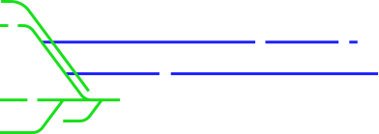
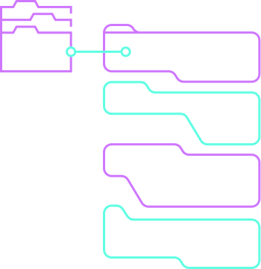



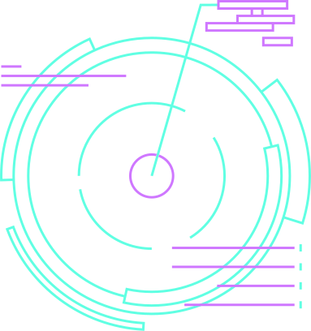

PROPUESTAS DE MANEJO DE TROPAS

Slide 5


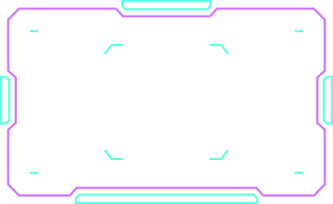


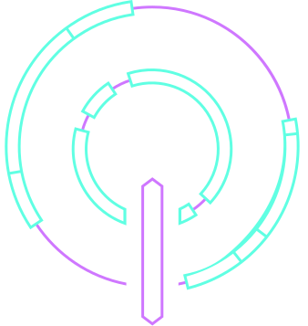
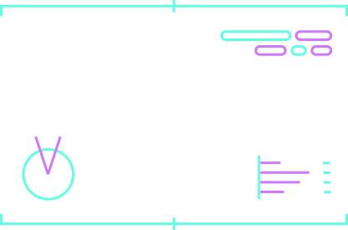
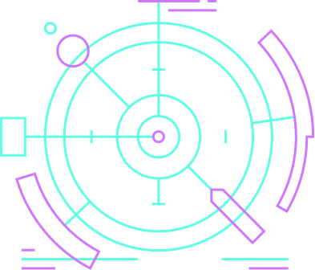
PROPUESTAS DE MANEJO DE JUGADORES
Clase Jugador
Clase Rival CPU

Slide 6
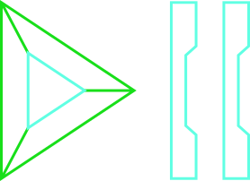


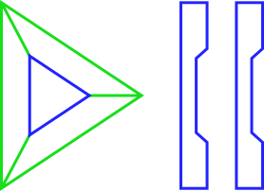

ENLACE AL REPOSITORIO DE GITHUB
HTTPS://GITHUB.COM/JUANIGNACIO3/PROYECTO-TOWER-DEFENSE.GIT

